Slide 1
Алгоритмы и структуры данных
Лекция 5.2
ДЕРЕВЬЯ
0. Обходы бинарных деревьев и леса
(см. предыдущую часть - лекцию 5.1)
(продолжение)
Нерекурсивные процедуры обхода бинарных деревьев
Представления и реализации бинарных деревьев (идея, а в основном на следующей лекции)
Примеры функций на бинарных деревьях
БД с размеченными листьями
Деревья

Slide 2
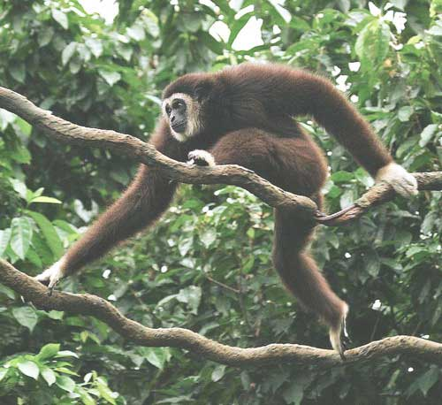
Обходы бинарных деревьев, деревьев и леса
Деревья

Slide 3
4. Обходы бинарных деревьев, деревьев и леса.
Обходы БД
void обходКЛП (BTree b)
{ // прямой порядок обхода
if ( ! Null (b) )
{
посетить (RootBT (b));
обходКЛП (Left (b));
обходКЛП (Right (b));
}
} // обходКЛП
Деревья

Slide 4
Нерекурсивные процедуры обхода бинарных деревьев
В стеке S хранятся упорядоченные пары (p, n),
где p − узел бинарного дерева, а n − номер операции, которую надо применить к p, когда пара (p, n) будет выбрана из стека.
Операции
«посетить корень»,
«пройти левое поддерево»,
«пройти правое поддерево»
нумеруются числами 1, 2, 3 в зависимости от порядка их выполнения в данном варианте обхода.
Деревья

Slide 5
В алгоритме:
посетить корень – посетить (p);
пройти левое поддерево − if not Null (Left (p))
then S ← (Left (p), 1);
пройти правое поддерево − if not Null (Right (p))
then S ← (Right (p), 1).
Для краткости использованы следующие обозначения операций со стеком:
S ← e вместо S := Push (e, S)
e ← S вместо Pop2 (e, S).
Деревья

Slide 6
Общий алгоритм
void обход (BTree b)
{ Stack <(BTree, operation) > S ;
BTree p;
operation op ; // 1..3
S = Create; S ← (b, 1);
while ( !Null (S)) {
(p, op) ← S;
if (op == 1) {S ← (p, 2); операция 1; }
else if (op == 2) {S ← (p, 3); операция 2;}
else операция 3; //op == 3
} //end-while
} //обход
Деревья

Slide 7
Выполнение процедуры обход (b)
Операции со стеком:
⇓(b, 1);
⇑(b, 1); ⇓(b, 2); {начало Опер1}… ↓↑…{конец Опер1}
⇑(b, 2); ⇓(b, 3); {начало Опер2}… ↓↑…{конец Опер2}
⇑(b, 3); {начало Опер3}… ↓↑…{конец Опер3}
Деревья

Slide 8
КЛП
Операция 1 – посетить (p);
Операция 2 − if ( !Null (Left (p))) S ← (Left (p), 1);
Операция 3 − if ( !Null (Right (p))) S ← (Right (p), 1);
⇓(b, 1);
⇑(b, 1); ⇓(b, 2); посетить (p);
⇑(b, 2); ⇓(b, 3); if ( !Null (Left (p))) ⇓(Left (p), 1); ⇑(Left (p), 1); …;
⇑(b, 3); if ( !Null (Right (p))) ⇓(Right (p), 1);
⇑(Right (p), 1);…;
Деревья

Slide 9
void обход_КЛП (BTree b) //прямой
{ Stack <Btree> S;
BTree p;
S = Create; S ← b;
while ( !Null (S)) {
p ← S; посетить (p);
if ( !Null (Right (p))) S ← Right (p);
if ( !Null (Left (p))) S ← Left (p);
} // end-while
} //обход_КЛП
Деревья

Slide 10
лкп
Операция 1 − if ( !Null (Left (p))) S ← (Left (p), 1);
Операция 2 – посетить (p);
Операция 3 − if ( !Null (Right (p))) S ← (Right (p), 1);
Самостоятельно разобрать работу со стеком и обосновать корректность следующей процедуры.
Деревья

Slide 11
void обход_ЛКП (BTree b) // обратный
{ Stack <(BTree, operation)> S;
BTree p; operation op ; // =1..2
S = Create; S ← (b , 1);
while ( !Null (S)) {
(p, op) ← S;
if (op==1){S←(p, 2); if (!Null (Left (p))) S←(Left (p), 1);}
else //op=2
{посетить (p);
if (!Null (Right (p))) S ← (Right (p), 1)
}
} //end-while
} // обход_ЛКП
Деревья

Slide 12
Обход БД в горизонтальном порядке (в ширину)
void обход_горизонтальный (BTree b)
{ queue <Btree> Q ;
BTree p;
Q = Create;
Q ← b;
while ( !Null (Q)) {
p ← Q ;
посетить (p);
if ( !Null (Left (p))) Q ← Left (p);
if ( !Null (Right (p))) Q ← Right (p);
} // end-while
} //обход_горизонтальный
Очередь вместо стека
Порядок занесения в очередь!
Деревья

Slide 13
В ширину
a
b
c
d
e
f
g
h
i
j
k
l
m
n
(a (d) (e (j) (k)) (f (l))) (b (g) (h)) (c (i (m) (n)))
КЛП: a d b e g c j f h i k l m n
a
d
b
e
g
c
j
f
h
i
k
l
m
(a (d Λ (e (j Λ(k)) (f (l)) (b (g Λ (h)) (c (i (m Λ(n))))))
n
Деревья

Slide 14
КОНЕЦ ЛЕКЦИИ
КОНЕЦ ЛЕКЦИИ
КОНЕЦ ЛЕКЦИИ
КОНЕЦ ЛЕКЦИИ
КОНЕЦ ЛЕКЦИИ
КОНЕЦ ЛЕКЦИИ
КОНЕЦ ЛЕКЦИИ
КОНЕЦ ЛЕКЦИИ
Деревья

